Slide 1


Slide 2

Il convient de lancer le mode diaporama pour la diffusion de la leçon en classe
Réservé à l’enseignant (e)

Slide 3

Pictogrammes
Réservé à l’enseignant (e)

Slide 4
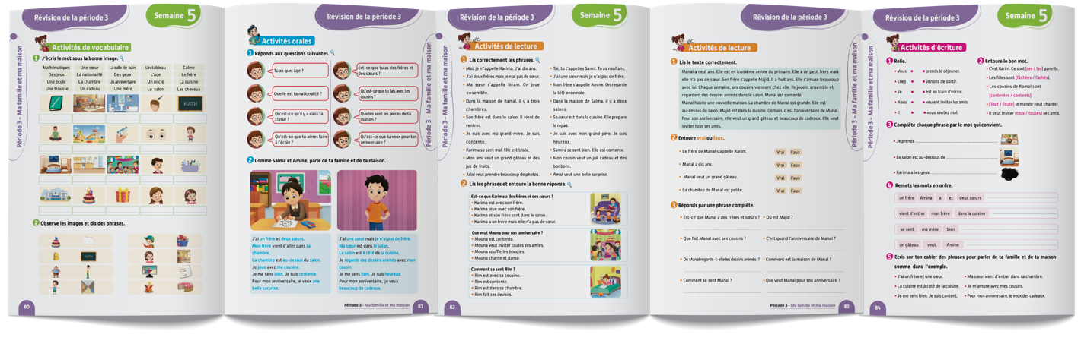
Contenu de la semaine
Réservé à l’enseignant (e)

Slide 5

Organisation de la semaine 5
Réservé à l’enseignant (e)
Séance 1
Séance 4
Activités de vocabulaire
Évaluation
Activités d’écriture
Évaluation
Séance 2
Séance 5
Activités orales
Évaluation
Évaluation
Séance 3
Séance 6
Activités de lecture
Évaluation
Évaluation

Slide 6
Réservé à l’enseignant (e)
Évaluation des acquis
de la période 3

Slide 7
Réservé à l’enseignant (e)
Les compétences évaluées
CO1 Comprendre, à l’oral, des mots de vocabulaire.
CO2 Comprendre, à l’oral, des phrases.
PO1 Produire, à l’oral, des mots de vocabulaire.
PO2 Participer à un dialogue en mobilisant les actes de parole étudiés.
PO3 Prendre la parole pour partager des informations.
LF1 Lire des mots et des phrases correctement et avec fluidité.
LF2 Lire des textes correctement et avec fluidité.

Slide 8

Réservé à l’enseignant (e)
  Cette partie est consacrée à l’évaluation des compétences suivantes : CO1 – C02– PO1 – PO2 – PO3 - LF1 – LF2 .
  La passation se fait de manière individuelle : l’enseignant évalue chaque élève en l’ invitant à son bureau.
  L’enseignant est guidé par le ppt affiché sur son ordinateur qui ne doit pas être projeté sur l’écran de la classe (l’ordinateur doit être débranché du Datashow).
  Pendant que l’enseignant évalue de manière individuelle les élèves, le reste de la classe réalise des activités pour assurer le calme : lecture, coloriage, copie, dessin.
  L’enseignant note immédiatement chaque compétence évaluée et renseigne la grille de compilation (0 -10 ) en s’appuyant sur les indications de compilation en dessous de chaque slide d’item.

Slide 9
Réservé à l’enseignant (e)
Avant de commencer les évaluations individuelles
1- Garder à portée de main la grille de compilation
2- Donner une activité à réaliser au reste de la classe

Slide 10

Réservé à l’enseignant (e)
L’enseignant demande aux élèves de prendre le livret à la page 80 et de relire en silence les mots de l’activité 1.

Slide 11


Bonjour cher élève. Nous allons faire quelques activités d’évaluation.

Slide 12
Réservé à l’enseignant (e)
C01. Comprendre, à l’oral, des mots de vocabulaire .

Slide 13

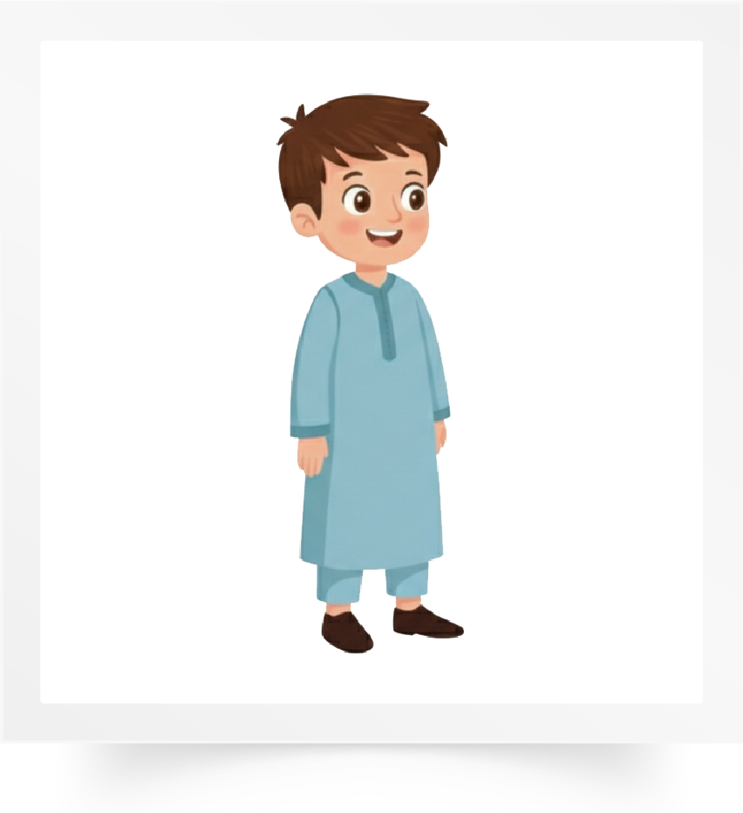



Regarde les images, écoute le mot et montre la bonne image. Je vais te dire cinq mots : Le frère – Une surprise – Contente – Le dîner – La cuisine.
1 réponse correcte = 2 points

Slide 14
Réservé à l’enseignant (e)
C02. Comprendre, à l’oral, des mots de vocabulaire.

Slide 15
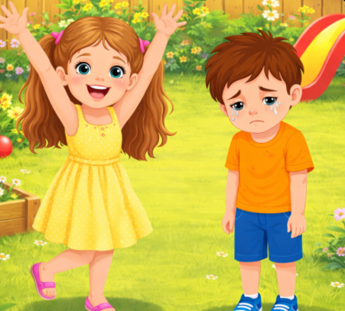

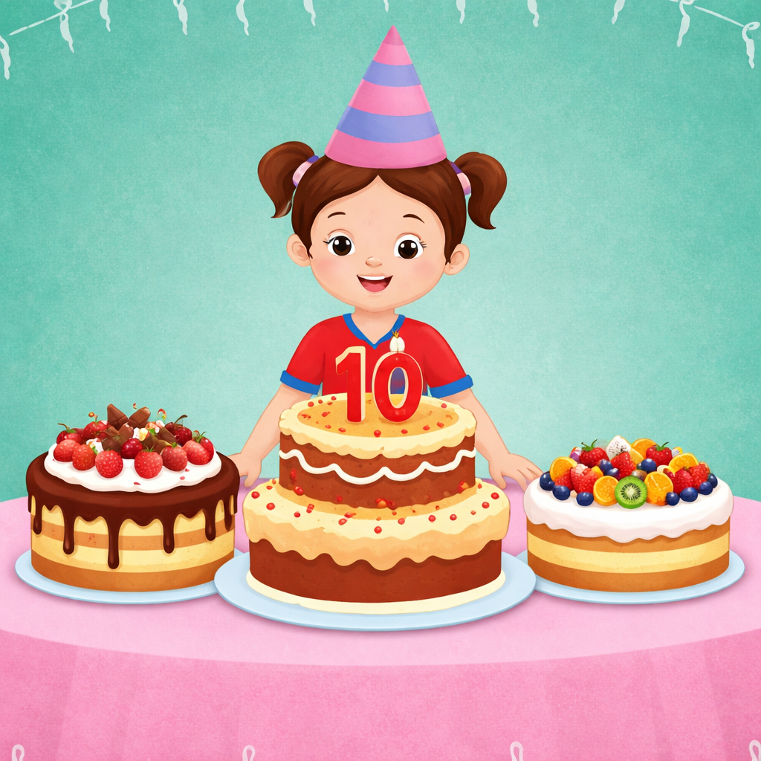
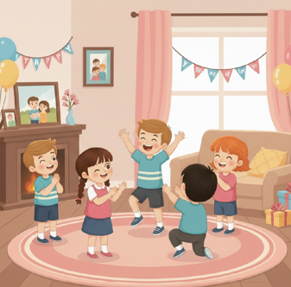
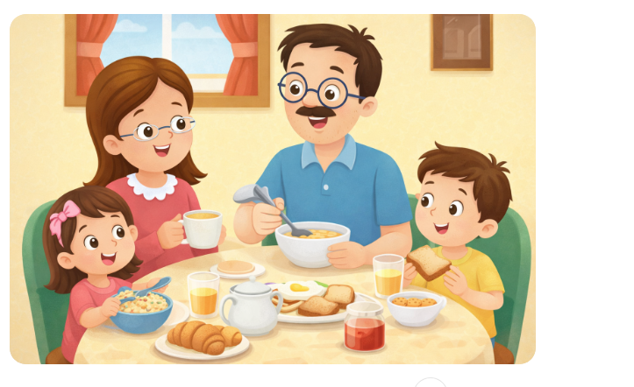
Regarde les images, écoute les phrases et montre les bonnes images : La famille prend le petit-déjeuner – La fille est contente et le garçon est triste – Pour son anniversaire, Amina veut beaucoup de gâteaux - Mehdi invite tous ses amis pour sa fête – La cuisine est à côté du salon.
1 réponse correcte = 2 points

Slide 16
Réservé à l’enseignant (e)
P01. Produire, à l’oral, des mots de vocabulaire.

Slide 17





Mets ton doigt sur chaque image, dis-moi le mot en français.
1 réponse correcte = 2 points

Slide 18
Réservé à l’enseignant (e)
PO2. Participer à un dialogue en mobilisant les actes de parole étudiés.

Slide 19
Je vais te poser des questions et tu dois répondre correctement.
Comment tu t’appelles ?
Est-ce que tu as un grand frère ?
Qu’est-ce que tu fais avec tes cousins et tes cousines ?
Dans ta maison, où est la chambre ?
Qui est-ce que tu veux inviter pour ton anniversaire ?
1 réponse correcte = 2 points

Slide 20
Réservé à l’enseignant (e)
P03. Prendre la parole pour parler de ma famille et de ma maison.

Slide 21


Présente-toi, puis parle de ta famille, de ta maison. Dis comment tu te sens et parle de ce que tu veux pour ton anniversaire. Tu dois dire 5 phrases. Expliquer la consigne avec la langue de l’apprenant.
Situation : Présente-toi, puis parle de ta famille, de ta maison.
Dis comment tu te sens et parle de ce que tu veux pour ton anniversaire.
1 réponse correcte = 2 points (10 pts)

Slide 22
Réservé à l’enseignant (e)
LF1. Lire des mots correctement.

Slide 23
Je vais te montrer des mots et tu dois les lire.
L’enseignant choisit 5 mots.
montagne photo lapin manette
beignet heures cinq vase
histoire mignon collier maitresse
1 réponse correcte = 2 points

Slide 24
Réservé à l’enseignant (e)
LF2. Lire des phrases correctement et avec fluidité.

Slide 25
Lis les phrases correctement et avec fluidité.
Mon frère est dans la chambre.
Il est en train de jouer.
Fluidité = 4 points ( 2 points par phrase)
Correction = 6 points ( 0,5 par mot)

Slide 26



C’est fini. Reviens à ta place !

